Slide 1

Proyecto Integrador
Sistemas de Manufactura

Slide 2
Nombre: Maria Luisa Hernández Moreno
Correo electrónico: l20141013@queretaro.tecnm.mx
Institución: Instituto Tecnológico de Querétaro.
Proyecto
Integrador
Profesor: Luis Alberto Ángeles Hurtado
Proyecto: Estandarización de uso de Git y Github
Ahorros anualizados en USD: $330
Ciudad: Querétaro, Querétaro
Fecha: 10/12/2024

Slide 3
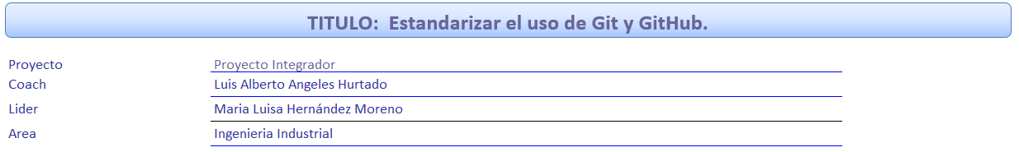
A3

Slide 4
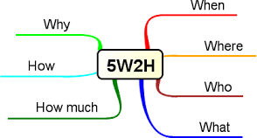
Antecedentes
En septiembre de 2024, la falta de instrucciones detalladas, en el salón de clases C07 del Instituto Tecnológico de Querétaro, provoca que no se cumpla el tiempo de entrega establecido y no tendría los avances del proyecto en un 40%, haciendo que se centre en una sola materia y descuidaría las demás, bajando su desempeño académico.

Slide 5
Situación Actual
De las actividades que se encontraron en el SwimLane que consumen mas tiempo son las instalaciones de Visual y Git (con 60 min cada una).
Y el hacer git commit- ya que no se tenia el inicio de sesión y no se podía seguir inmediatamente con el proceso.

Slide 6

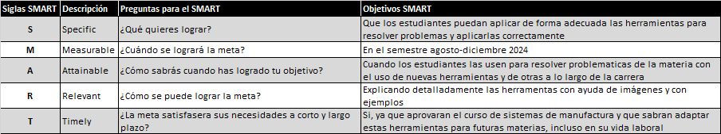
Metas y Objetivos
Objetivo: Estandarizar el proceso de gestión de repositorios en Git para mejorar la eficiencia y la organización en proyectos académicos.
Meta: Reducir el tiempo promedio de configuración de repositorios en un 30% en los próximos tres meses.

Slide 7

Análisis de Causa Raíz
Inversión

Slide 8
Análisis de Causa Raíz

Slide 9
Análisis de Causa Raíz
Se encontraron 3 causas principales en el 80% del Pareto las cuales son:
Falta de un formato estañar para las instrucciones
Uso herramientas digitales nuevas para gestionar instrucciones
Git commit-

Slide 10
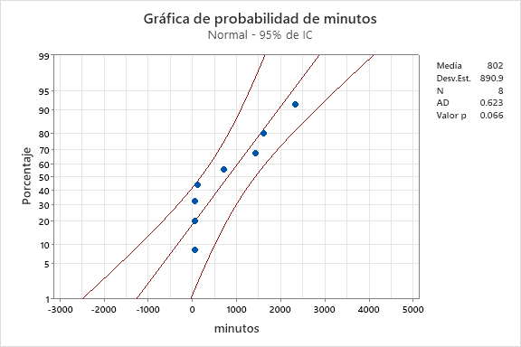
CP y CPK
El valor p de 0.066 indica que los datos son normales

Slide 11
CP y CPK
El Cp de 0.25 son indica que existe una mala capacidad

Slide 12
Propuesta de Mejora
La(s) causa(s) raíz determinadas son las siguientes:
Falta de un formato estándar para las instrucciones.
Uso herramientas digitales nuevas para gestionar instrucciones.
git commit -

Slide 13
Plan de Trabajo y Recursos

Slide 14
Plan de Trabajo y Recursos
Con esta planeación se hubiera tenido un mejor aprovechamiento y desempeño de los estudiantes

Slide 15
Plan de Control y Seguimiento
© LSS International. Todos los derechos reservados. Se proh
l o parcial por cualquier método.

Slide 16
Ahorros Generados
Ahorro del tiempo de los estudiantes
Si cada estudiante evita errores y optimiza el tiempo gracias a las medidas (1 hora semanal ahorrada durante 12 semanas):
Tiempo total ahorrado por estudiante: 12 horas.
Valor del tiempo por estudiante (costo del semestre dividido entre 5 materias): $3,700 / 5 materias ≈ $740 MXN por materia. Valor por hora (40 horas/mes de clases): $740 ÷ 40 ≈ $18.50/hora.
Ahorro por estudiante: 12 horas × $18.50 = $222 MXN.
Ahorro total (30 estudiantes): 30 × $222 = $6,660 MXN.

Slide 17
Gestión del tiempo: La correcta implementación de medidas de control ahorra tanto tiempo como dinero, mejorando la experiencia educativa.
Impacto económico: Reducir asistencia innecesaria y errores recurrentes también beneficia la economía de los estudiantes.
Planificación proactiva: Evitar retrabajos es clave para optimizar recursos y costos indirectos.
La importancia de la estandarización: Crear documentos y guías estándar (SOPs) elimina la ambigüedad en las instrucciones, promoviendo la autonomía de los estudiantes y minimizando el tiempo invertido en resolver dudas.
Lecciones Aprendidas

Slide 18

Foto de Equipo Implementador

